Slide 1
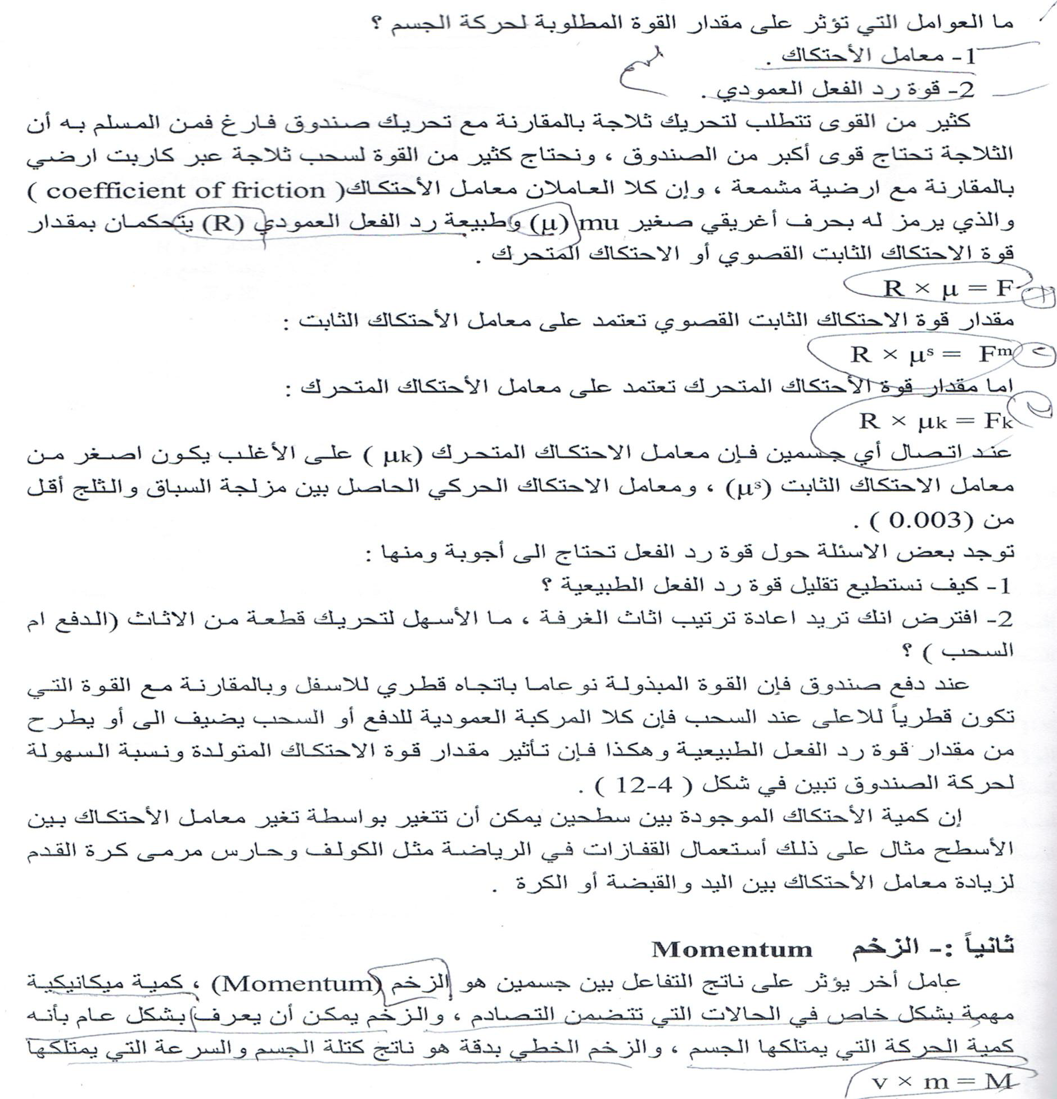
محاضرة (12)

Slide 2
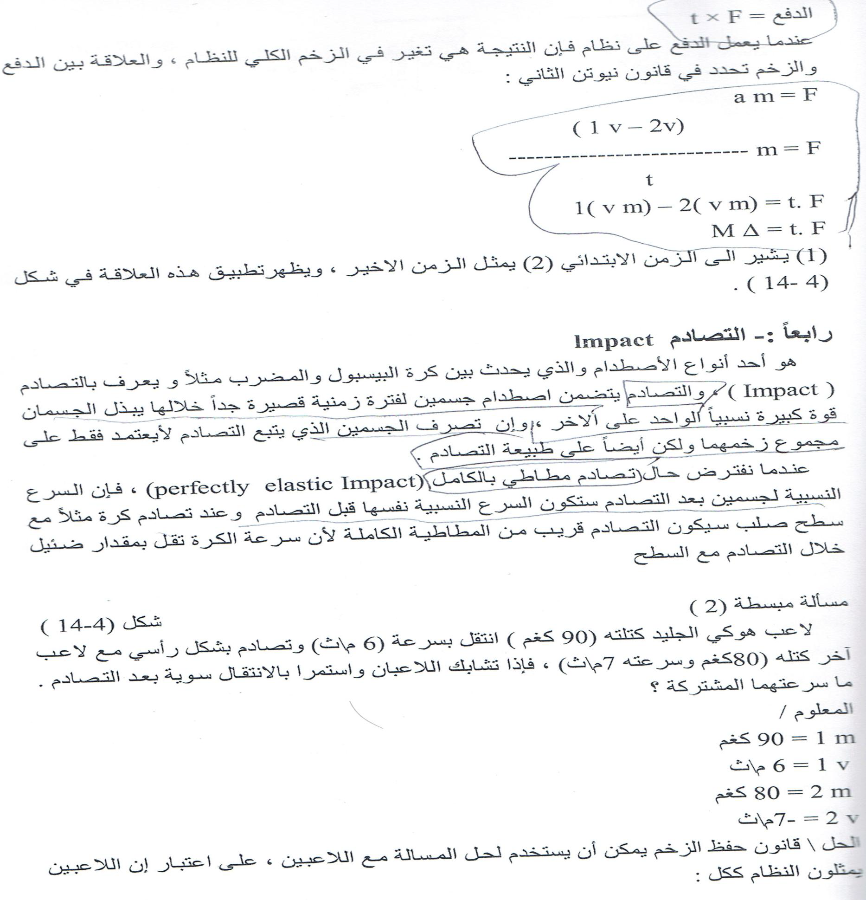
محاضرة (12)

Slide 3
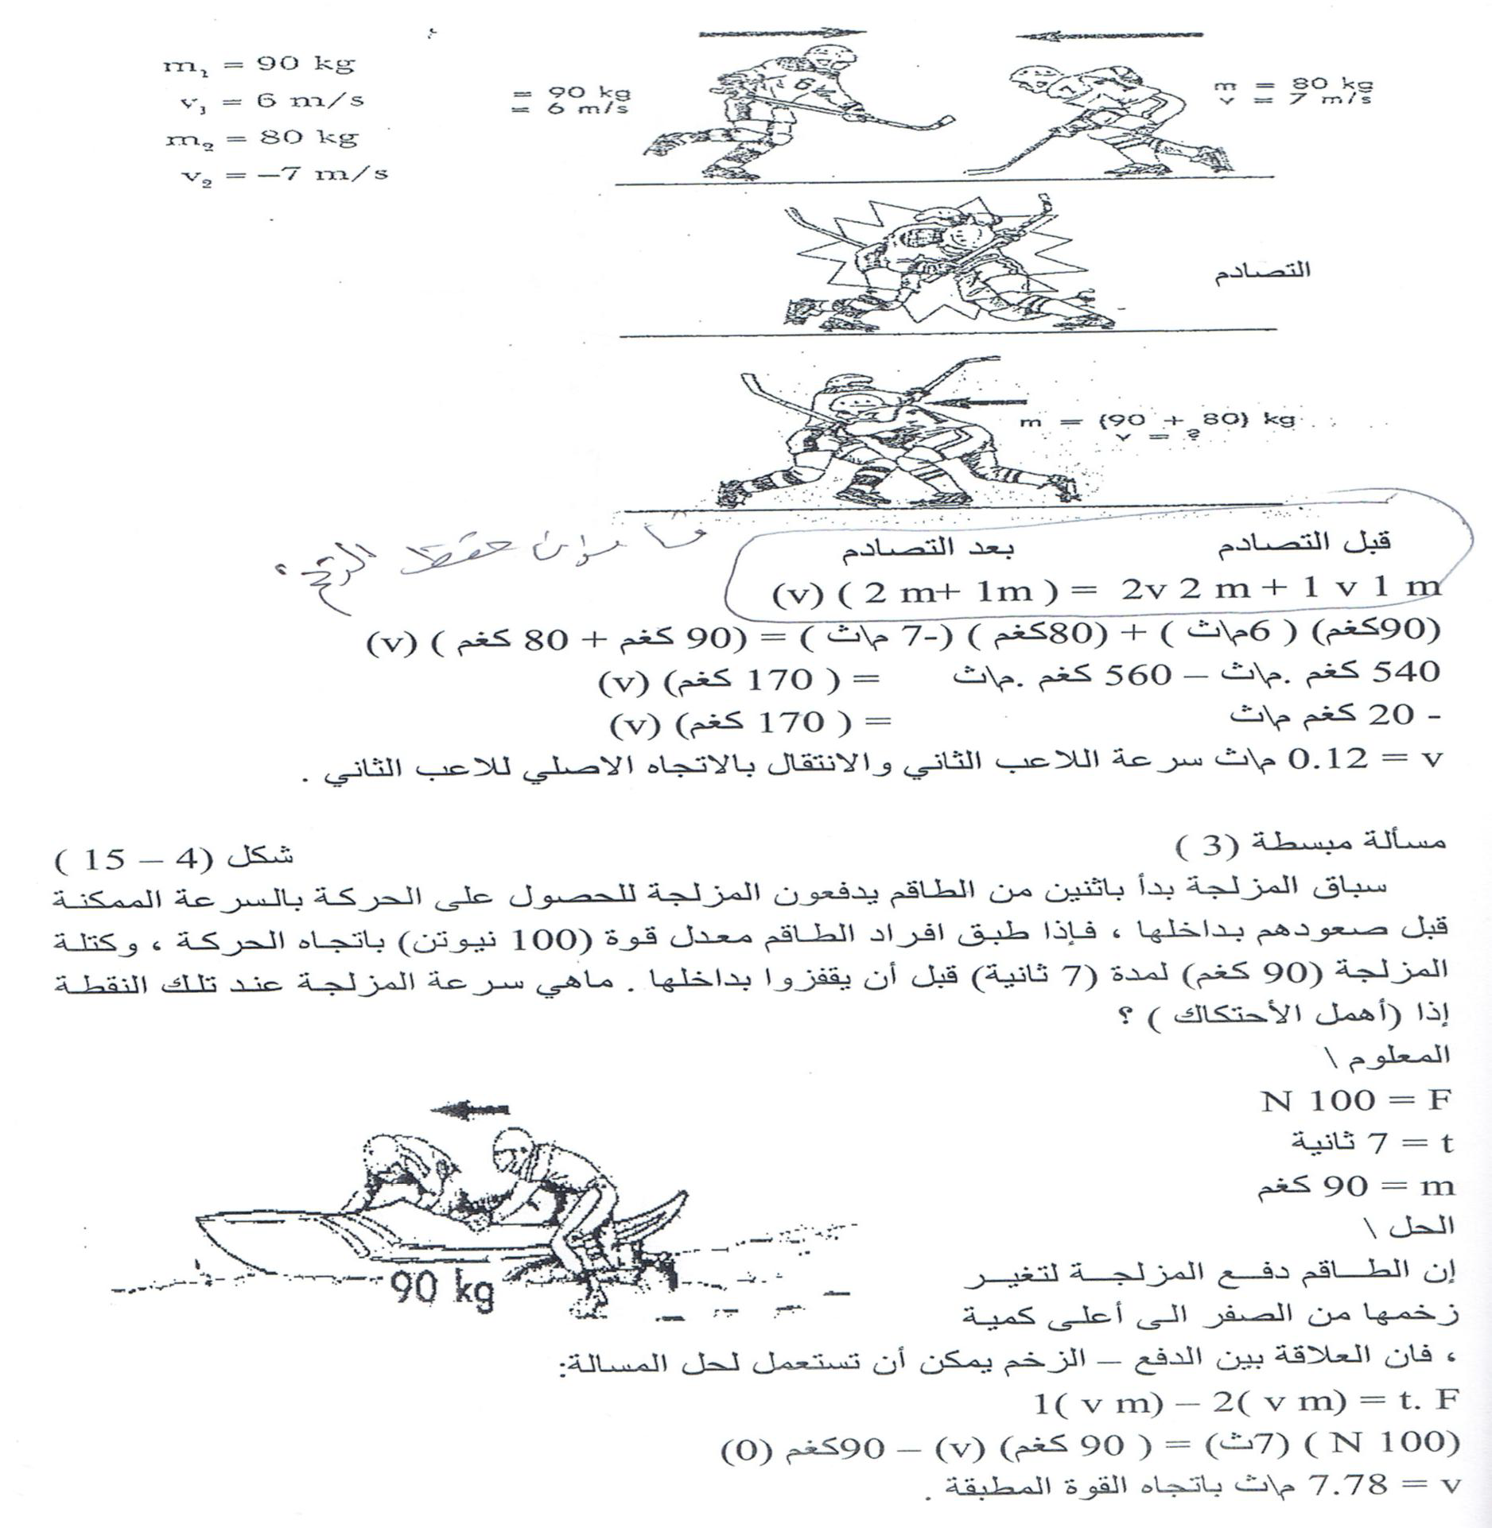
محاضرة (12)

Slide 4
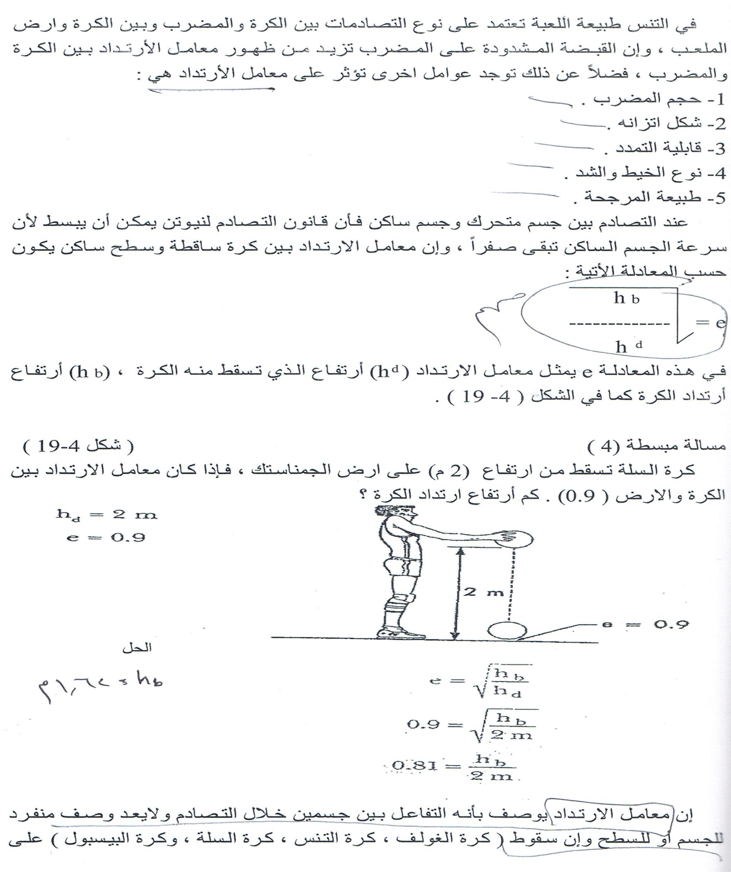
محاضرة (12)

Slide 5
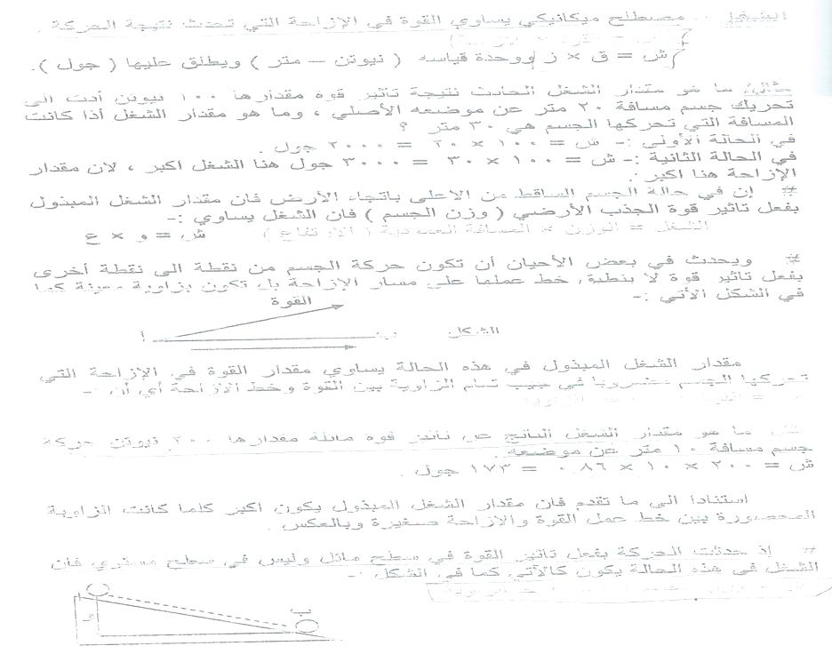
محاضرة (12)

Slide 6
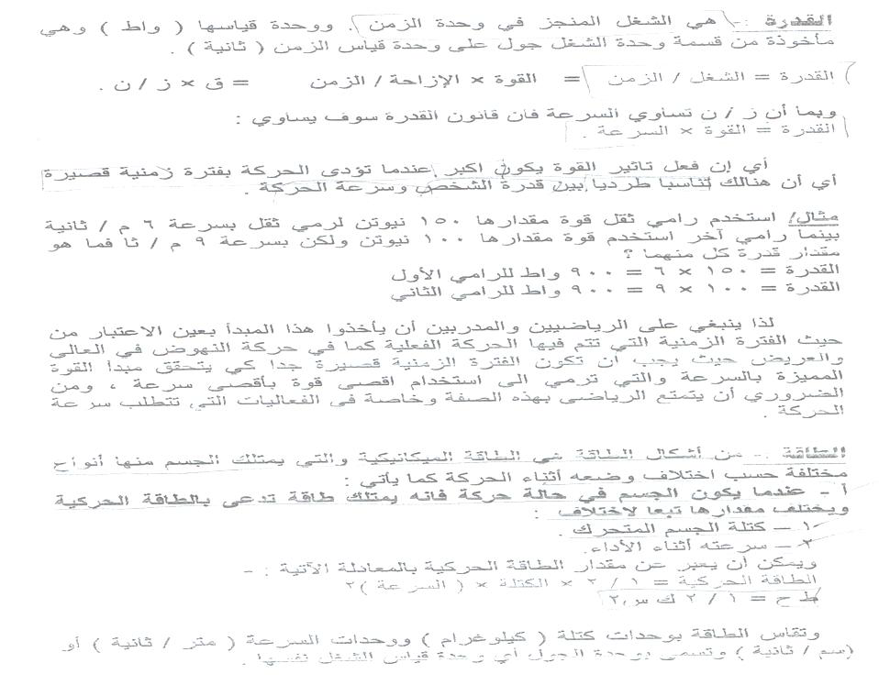
محاضرة (12)

Slide 7
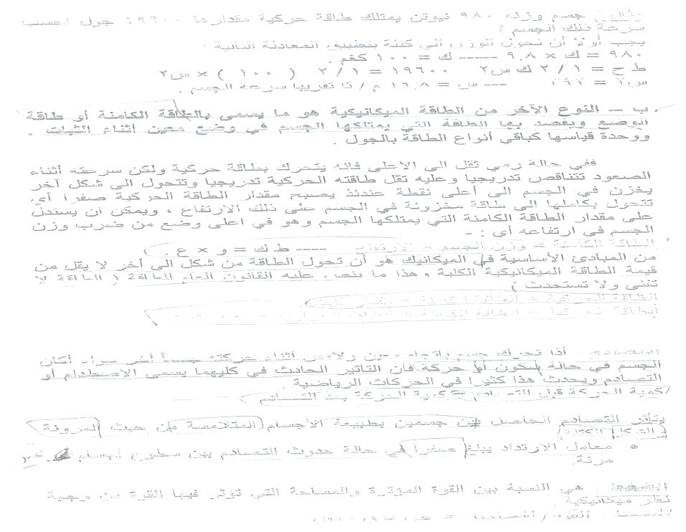
محاضرة (12)

Slide 8
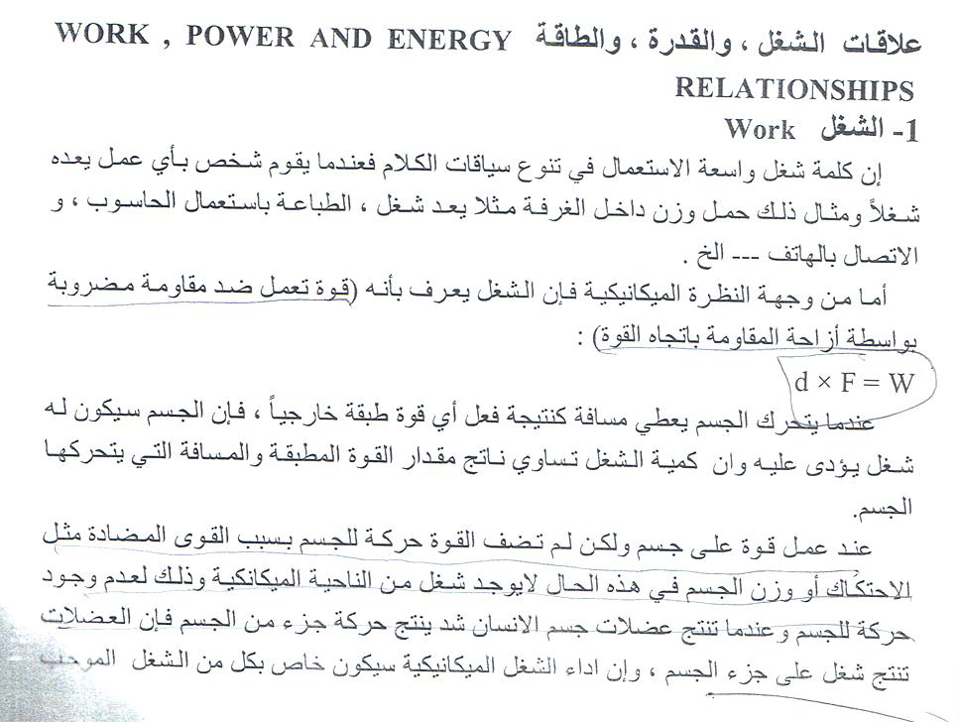
محاضرة (12)

Slide 9
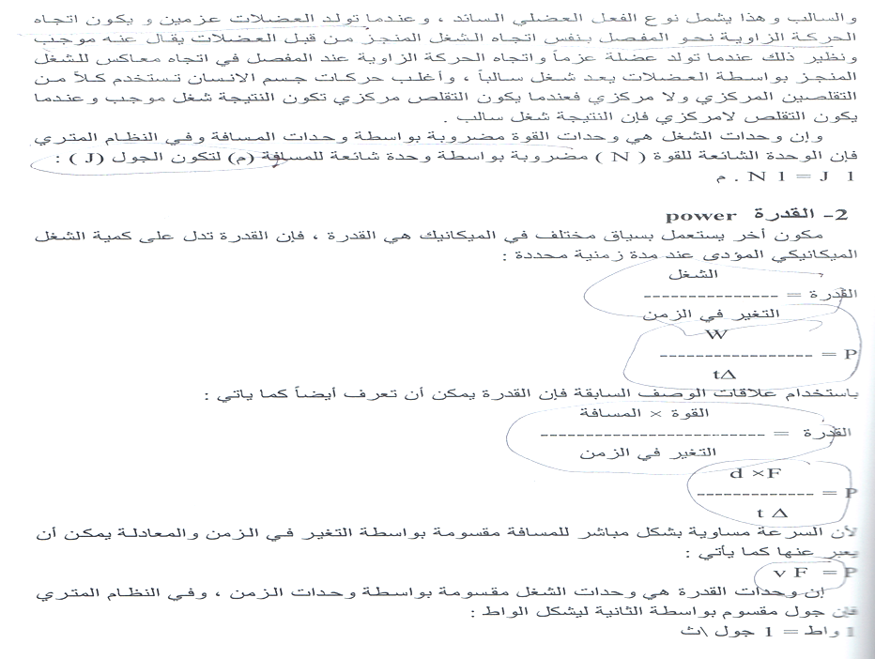
محاضرة (12)

Slide 10
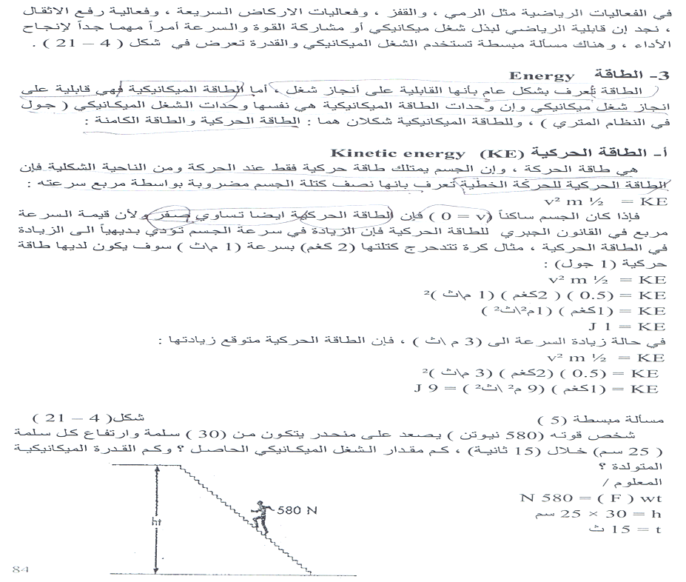
محاضرة (12)

Slide 11
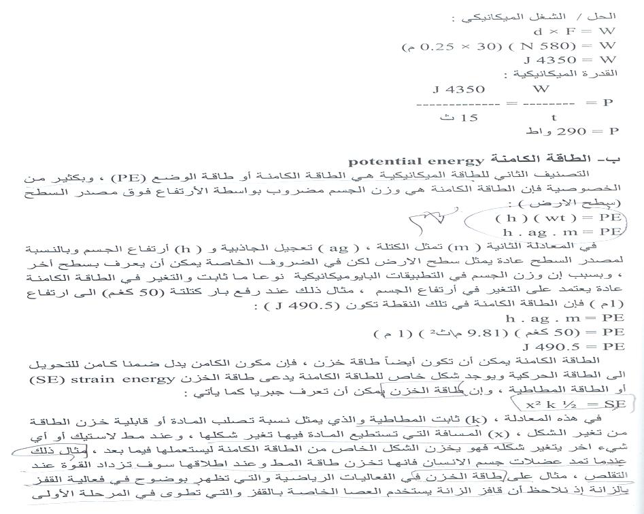
محاضرة (12)

